Slide 1

07

Slide 2
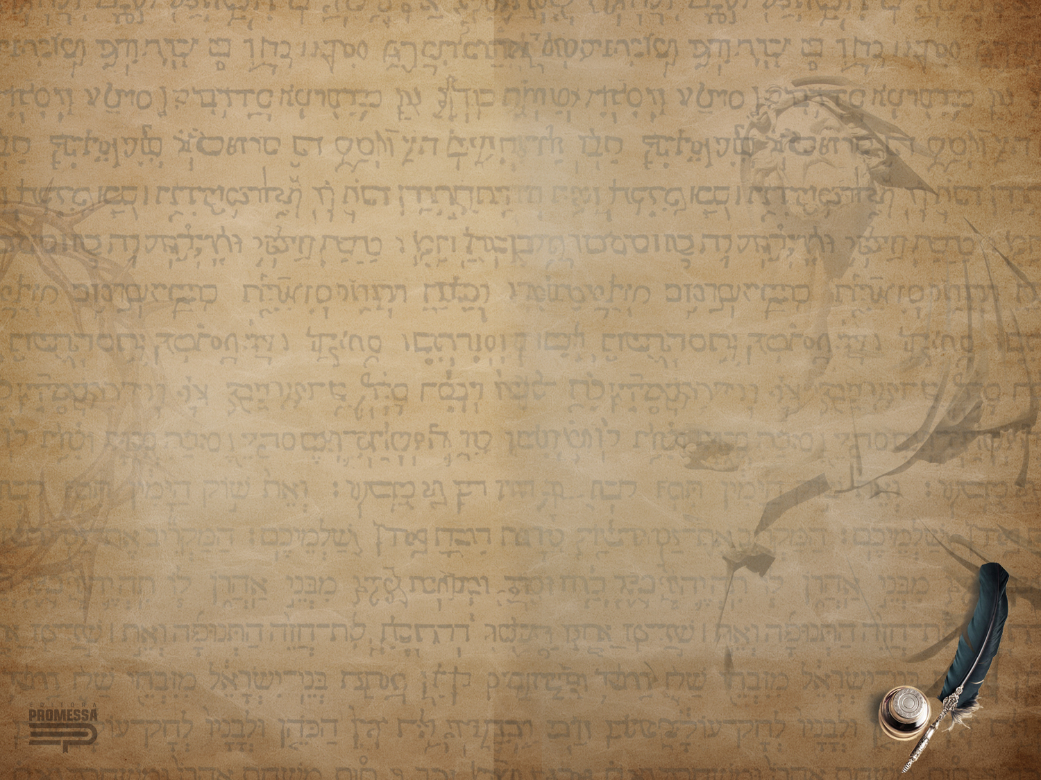
07
AI DOS QUE SE REBELAM!

Slide 3
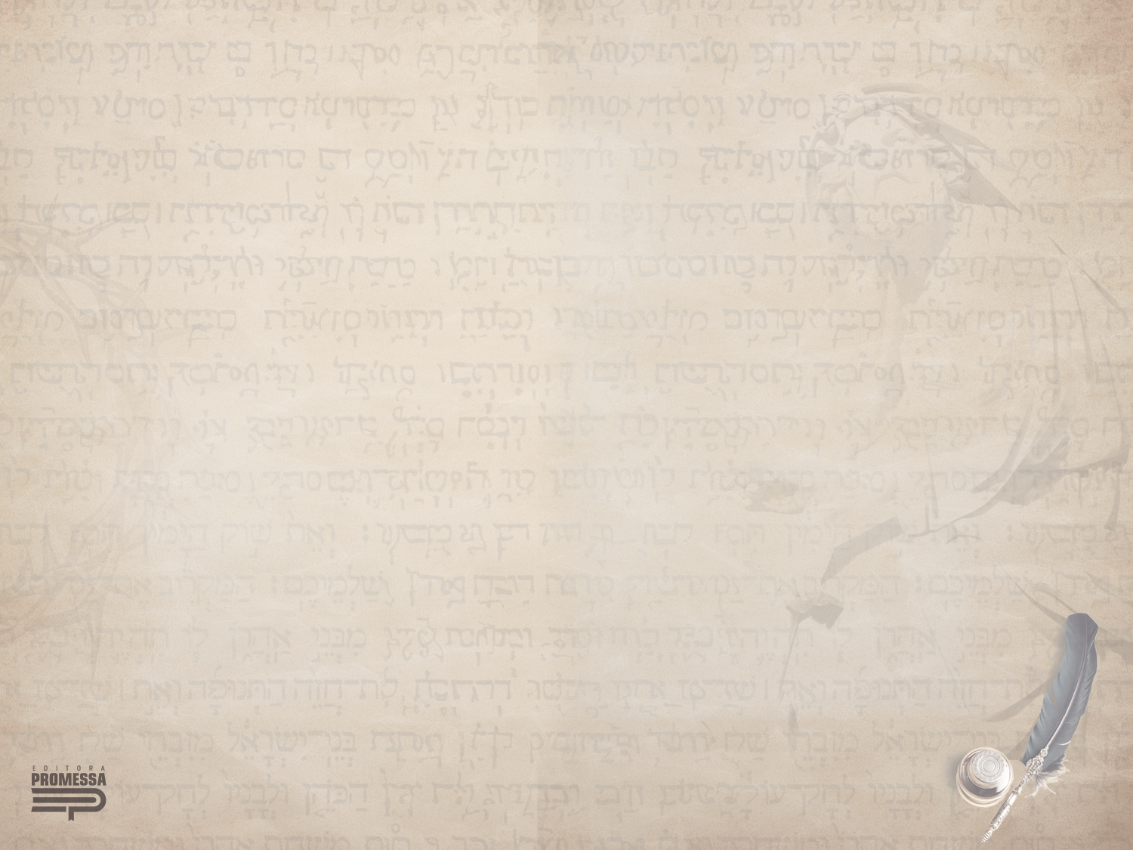
Texto base
“Ai dos que correm ao Egito, pedindo socorro, que contam com cavalos! Ai de quem confia no grande número de carros de guerra e nos fortes cavaleiros egípcios, em vez de olhar para o Santo de Israel e pedir ao SENHOR a sua ajuda!” (Is 31:1 – BV)

Slide 4
Introdução
Nos capítulos 28-33, Isaías se levanta para denunciar o grave pecado. O povo rebelde é chamado a se converter.

Slide 5


Slide 6
/-Assim diz o SENHOR
1. Orgulho e insensatez
2. Confiança e vergonha
3. Justiça e proteção

Slide 7
Perguntas para fixação
01. Baseando-se no parágrafo introdutório da seção “Assim diz o Senhor”, explique o que significa a expressão “ai”.
02. Apesar de Jerusalém se orgulhar de ser o altar-lareira de Deus, a própria sede do único culto, explique porque Deus não se agradava do culto deles. Para responder, leia o segundo e o terceiro parágrafos do item 1 e Is 29:2 e 13.
03. Judá fez aliança com o Egito visando obter segurança e proteção. Eles tiveram êxito? Explique baseando-se em Is 30:3-4 e no segundo parágrafo do item 2.
04. O item 3 descreve que os israelitas, por fim, alcançariam um novo tempo de justiça, além de proteção e segurança. Quais os dois fatos que foram determinantes para que isso acontecesse? Leia Is 32:1, 15-20 e Is 33:2 e 10.

Slide 8
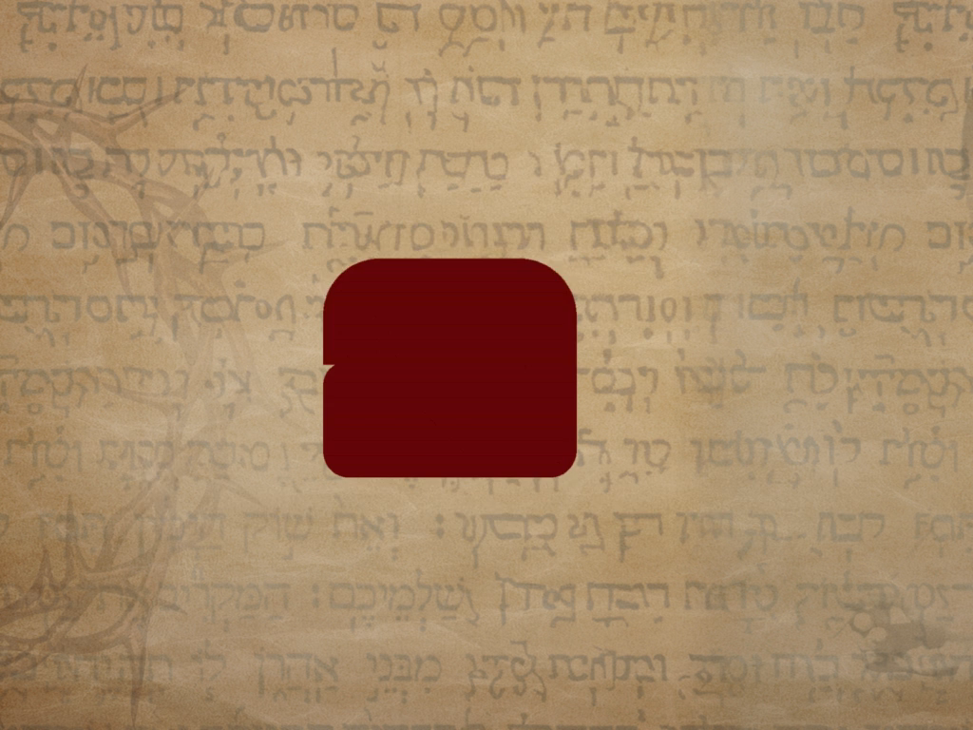

Slide 9
1. Confie em Deus: Ele é soberano.
“Devemos lembrar que Deus é Senhor sobre tudo e todos. Apenas ele é todo-poderoso.”

Slide 10
2. Volte-se para Deus: Ele é misericordioso.
“Se você se rebelou contra Deus em atitude de desconfiança, apresse os seus pés e retorne ao Senhor.”

Slide 11
Desafio da semana
- Lembrar das grandes conquistas de Deus ao longo da história e depositar toda a sua confiança e esperança apenas nele.

Slide 12
Próxima Lição
08
VISLUMBRE DO FUTURO

Slide 13
editorapromessa.com.br

